Slide 1
Definitionsphase
PSE Gruppe 2
„Daily Data“
Anton Kadelbach, Antonia Heiming, Arne Kuchenbecker, Merlin Opp, Robin Amann
Unsere Vision
Serveraufbau
Wunsch vs Pflicht
Notes:
Hallo :)
Will kommen zu unserer Präsentation zur Definitionsphase

Slide 2






Motivation
Unsere Vision
Serveraufbau
Wunsch vs Pflicht
Notes:
Dies ist Alice
--------------------Press
sie ist Studentin
Stress, schlafmangel
-Pause- (Implikation)
--------------------Press
-> Alice hat ein Kaffee Problem.
Täglich trinkt sie Literweise Kaffee was wahrscheinlich nicht allzu gesund ist...

Slide 3

Motivation
Unsere Vision
Serveraufbau
Wunsch vs Pflicht
Notes:
Um dieses Problem zu (in den Griff zu bekommen) sucht sie nach einer Möglichkeit ihren Kaffeekonsum zu dokumentieren.
Während der Suche fällt ihr Blick auf die "Daily Data" App vom Andriod Team 2.
Diese ermöglicht es ihr intuitiv ihren Kaffeekonsum aufzuschreiben UND sogar noch grafisch darzustellen.

Slide 4
Vision
Daten sammeln
Graphisch Darstellen
Unsere Vision
Serveraufbau
Wunsch vs Pflicht
Notes:
Vision = unser Wunsch
1. Grundidee (Daten sammeln, Daten umwandeln , Graphisch darstellen)
2. eigene Projekte erstellen. Durch Templates oder alleine.
3. schöne/verschiedene Graphen
-> Verständlich
-> besserer Austausch
4. mehrere Personen zusammen (Server)
5. alle können App nutzen
-> intuitiv
-> einfach
-> Intuitiver nutzbar als z.B. Excel
6. eine App die Plattform zur Kreativität bietet
-> fast alle Projekt bei uns umsetzbar
-> Personalisierung möglich
-> unterschiedliche Projektaussehen (Wallpaper, Werteeingabe-GUI)
-> unterschiedliche Graphaussehen

Slide 5



Zielsetzung für die Pflichtkriterien
Intuitiv nutzbar
In sich geschlossen
Gut erweiterbar
Unsere Vision
Serveraufbau
Wunsch vs Pflicht
Notes:
Vision zu groß - > nicht in Pflichtkriterien umsetzbar
Vision herunterbrechen auf Zielsetzung:
Die App, die nur die Pflichtkriterien erfüllt muss:
intuitiv nutzbar:
-> Selbt ein unerfahrener User, wie zB Alice
-> schnell Daten eingeben
-> leicht schöne Graphen erstellen
-> Beispiel: intuitiver als Exel sein
In sich geschlossen sein:
-> Erfüllen wir nur die Pflichtkriterien so haben wir trotzdem eine logisch aufgebaute und nutzbare App
Gut erweiterbar
-> Die Wahlkriterien können leicht hinzugefügt werden
->
(1 min)

Slide 6


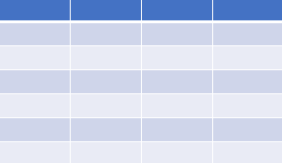

Auswirkungen auf die Funktionalität
Weniger flexibles Projekt
Weniger Graphen
Beschränktere Möglichkeiten,
die Projekttabelle zu bearbeiten
Eingeschränkte Funktionalität
des Servers
Unsere Vision
Serveraufbau
Wunsch vs Pflicht
Notes:
Die Zielsetzung resultiert für die Pflichtkriterien/App
Weniger flexibles Projekt ---------------------
-> Nutzer kann zuerst nur weniger selbst festlegen
-> keine Parametrisierung
-> ähnliche Graphen, da weniger Graogeb
Weniger Graphen ---------------------
-> nur Kreisdiagramm, Liniendiagramm
-> leichter für den User direkt Daten graphisch zu sehen
-> kein Balkendiagramm
- Beschränktere Möglichkeiten, die Projekttabelle zu bearbeiten --
-> nur letzten Eintrag löschen
-> keine Spalten/Zeilen nachträglich hinzufügen
Eingeschränkte Funktionalität des Servers ----------
-> später genauer
(1 min)

Slide 7
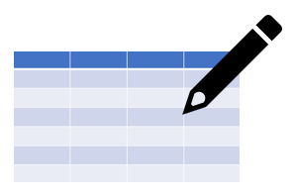

Modularität
Eingeschränkt durch Pflichtkriterien
Leichte Erweiterbarkeit benötigt
Unsere Vision
Serveraufbau
Wunsch vs Pflicht
Notes:
Modularität
Weil Vision mit Pflichtkriterien alleine nicht erreichbar ist, wir sie aber erreichen wollen
----------------------PRESS--------
Leichte Erweiterbarkeit benötigt
-> Somit Wunschkriterien umsetzen
-> Z.B. Leicht neue Graphtypen hinzuzufügen
----> Auswirkung auf den Entwurf
(30 sec)

Slide 8

Unsere Vision
Serveraufbau
Wunsch vs Pflicht
Notes:
Alice und ihre Freunde.
Ihre Freunde finden das cool , wollen das zusammen machen.
(1 min)

Slide 9







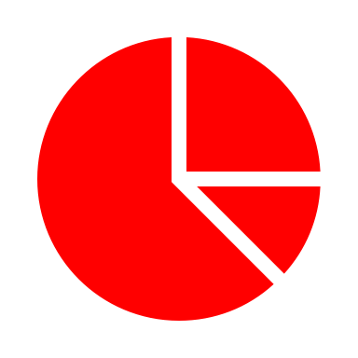
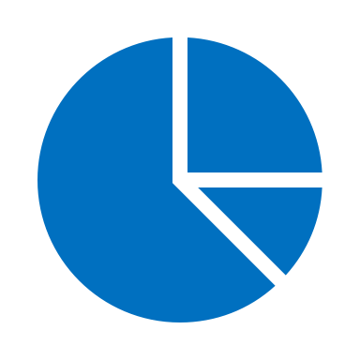
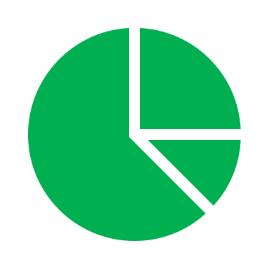
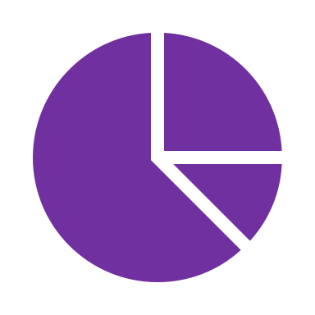


Funktionalität des Server
Gemeinsame Projekte
Templates teilen
Unsere Vision
Serveraufbau
Wunsch vs Pflicht
Notes:
Was können die jetzt tun?
Man kann ein Projekt erstellen
Mit anderen Teilen
Jeder kann seine Daten eintragen
Kann Templates hoch und runterladen --> inspiration von anderen und eigene gute Ideen teilen
(1 min)

Slide 10



Auslastung
Damm-Prinizip
Bottlenecks
Datendurchsatz
Speicher
Unsere Vision
Serveraufbau
Wunsch vs Pflicht
Notes:
Fragen: Wie ist der Server zustande gekommen? (iterativ) Was kann der jetzt?
Beim Server und generell zu Zahlen: ohne Erfahrung schwierig; alles nachgerechnet nach besten Wissen und Gewissen
+ warum ist die ursprüngliche Funktionalität Wunsch? (Als letztes machen fürn roten Farben)
(ca. 3 Minuten)

Slide 11


Prinzipien
Datenschutz
Sicherheit
Unsere Vision
Serveraufbau
Wunsch vs Pflicht
Notes:
Fragen: Wie ist der Server zustande gekommen? (iterativ) Was kann der jetzt?
Beim Server und generell zu Zahlen: ohne Erfahrung schwierig; alles nachgerechnet nach besten Wissen und Gewissen
+ warum ist die ursprüngliche Funktionalität Wunsch? (Als letztes machen fürn roten Farben)
(ca. 3 Minuten)

Slide 12
Hochladen von Templates
Warum interessant:
Warum Wunschkriterium:
Inspiration für Projekte von anderen Nutzern
Einfache Möglichkeit, aufwendigere Projekte zu starten
Deutlich schwieriger einschätzbare Serverauslastung
Kein Mehrwert bei Basisdatentypen /-graphen
Unsere Vision
Serveraufbau
Wunsch vs Pflicht
Notes:
WAS?
Nutzer können Templates (inkl. Bilder von Graphen) auf Server hoch- und von dort herunterladen
Beinhaltet sowohl Projekt- als auch Einstellungstemplates
WARUM?
Anschauen -> Inspiration
Coole Idee, aber keine Ahnung, wie umsetzen? Projekttemplate herunterladen
WUNSCH?
Serverauslastung schwerer vorhersehbar als bei Online-Projekten
Spam-Schutz? Wie? Ähnlichkeit? → Aufwendig
Bei Pflichtkriterien auch kein Mehrwert für Punkt 2, da nicht so aufwendige Projekte möglich

Slide 13

Unsere Vision
Serveraufbau
Wunsch vs Pflicht
Notes:
Idee: Auch wissen wie viel Cola sie trinkt, gern auch im vergleich zum Kaffee
-> möglichkeit das hinzuzufügen?

Slide 14
Tabelle bearbeiten
Warum interessant:
Warum Wunschkriterium:
Zeilen & Spalten hinzufügen
Neue Ideen
Korrekturmöglichkeiten
Hohes Konfliktpotential
Unsere Vision
Serveraufbau
Wunsch vs Pflicht
Notes:
Antonia
(90 sec)
Coole Idee:
Zeilen & Spalten hinzufügen, einzelne Felder verändern
Neue Ideen der Nutzenden umsetzbar
Korrekturmöglichkeiten von ganz alten Daten
Muss nicht alles neu gemacht werden
Hohes Konfliktpotential durch Spalten und Zeilen hinzufügen
Hilft der Intuitivität nicht (auf anderer Ebene als Rest der App)
Bringt noch nicht so einen großen Mehrwert, da noch wenig Graphen und die Projekte generell noch nicht so komplex.
Schöne Funktion aber eher weitergehend

Slide 15
Parametrisierung
Warum interessant:
Warum Wunschkriterium:
Neue Graphen
Neue Datentypen
Andere Verwendung der existierende Graphen
Bei Basisdatentypen /-graphen nicht notwendig
Teilweise aufwendige Checks notwendig
Unsere Vision
Serveraufbau
Wunsch vs Pflicht
Notes:
WAS?
Nutzer kann Mapping Tabelle -> Graph einstellen
Beinhaltet Spalte -> Achse, aber auch Funktionen
WARUM?
Neue Graphen sind u.U. nicht automatisch mappbar
Neue Datentypen ebenfalls nicht
Was, wenn ich Zeit nicht nur als X-Achse haben will?
Automatisch schwierig (eigenes Forschungsfeld), deshalb manuell
WUNSCH?
In Pflichtkriterien schlicht nicht notwendig / sinnvoll (→Verwirrung)
Aufwendige Checks, ob Datentypen überhaupt anwendbar sind für ein Diagramm

Slide 16
Mehrere Graphen pro Projekt
Warum interessant:
Warum Wunschkriterium:
Mehrere Blickwinkel
Parametrisierung
Nur 2 Graphtypen
Unsere Vision
Serveraufbau
Wunsch vs Pflicht
Notes:
Andere Graphen zu Projekt hinzufügen.
Interessant:
Mehrere Blickwinkel
versch. Betrachtungspunkte auf dem selben Datensatz
-> höhere Aussagekraft
Leichtere Wiederverwendbarkeit (nicht alles neu basteln)
Möglichkeiten Graphtypen /Mappings auszuprobieren, ohne neue Daten eingeben zu müssen
Wunsch:
Braucht sinnvoll parametrisierung
Nur zwei Graphtypen
-> jetzt noch weiterbringend

Slide 17




Unsere Vision
Serveraufbau
Wunsch vs Pflicht
Notes:
Dank „Daily Data“ weiß Alice jetzt, dass sie mehr Kaffee als all ihre Freunde zusammen trinkt.
-> Sie hat in der Tat ein Kaffee Problem
--------------------- Press
Aber sie hat ein noch viel schlimmeres Cola Problem.
Vielen Dank für ihre Aufmerksamkeit :D

